Slide 2
ORGANİK TARIM
VE ÇEVRE İLİŞKİSİ

Slide 3
ORGANİK TARIMIN ÇEVRE KİRLİLİĞİ AÇISINDAN ÖNEMİ
Organik tarım tamamen doğal yöntemlerle, sanayi bölgelerinden uzak, kimyasal ilaç, suni gübre ve hormon kullanılmadan yapılan tarımdır.

Slide 4
Klasik tarım metodunda ürün kalitesi değil, ürün miktarı önemli iken, organik tarımda ürünün kalitesi önemlidir. Çevreye de dost olan bu tarım yönteminde doğal metotlar kullanıldığı için uzun vadede toprağın da verimi artmakta ve üründe miktar artışı da sağlanmaktadır.

Slide 5
Son yıllarda gerek tarımsal ilaçların, gerekse gübrelerin bilinçsizce kullanımı bitkisel üretimde miktar artışının yanında kalitesiz ve insan sağlığını tehdit edecek ürünlerin ortaya çıkmasına neden olmuştur.

Slide 6
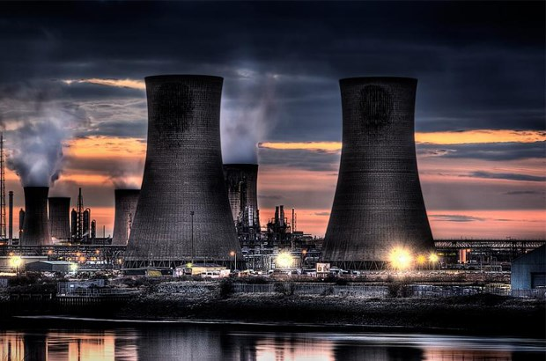
Sanayileşmeden kaynaklanan çevre kirliliğinin de etkisiyle soframıza gelen sebze ve meyvelerin doğallığı, güvenilirliği neredeyse kalmamıştır. Ülkemizde kanser vakalarının artışında pestisit denilen tarım ilaçlarının “aşırı” ve “uygunsuz” kullanımının büyük payı olduğu açıklanmaktadır.

Slide 7
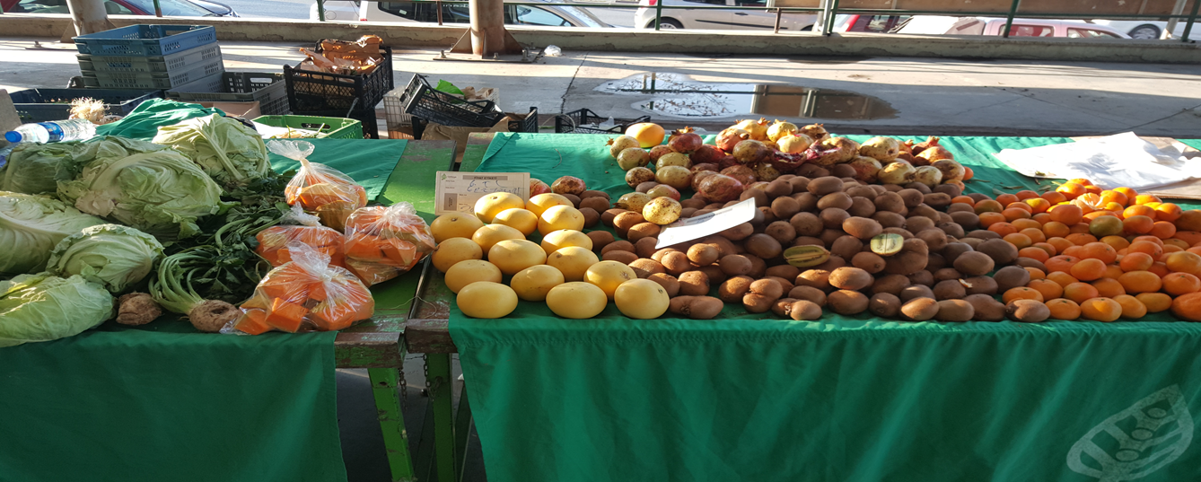
Çarşı ve pazardan alınan sebze ve meyve örneklerinde, üst sınırın üzerinde nitrit, nitrat, kurşun, pestisit miktarlarına rastlanmıştır. Bebekler ve çocuklar; erişkinlere göre, gıdalardaki kimyasallardan ve pestisit kalıntılarından dolayı gelişmekte olan sistem ve organlarına daha büyük yük bindiği için daha fazla risk altındadır.

Slide 8
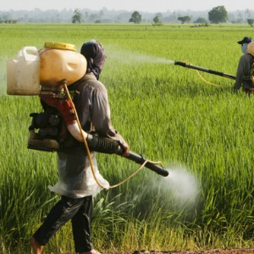
Alerji teşhisi konan bebeklerin beslenmelerine geriye dönüp bakıldığında, alerji sebebi olarak gıdanın kendisiyle değil, gıdalardaki pestisit (böcek ilacı), nitrit, nitrat kalıntıları ile karşılaşılmaktadır.
Alerji riskini de artırdığı için, özellikle bebek ve çocukların organik ürünlerle beslenmesinin ileriki yaşlardaki yaşam kalitesi açısından önemi büyüktür.

Slide 9
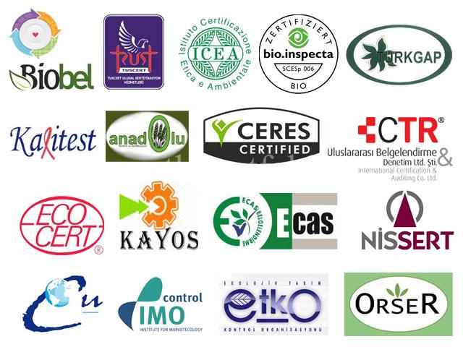
Kontrol ve sertifikasyon, organik tarımın en önemli basamaklarından biridir. Sertifika sistemi, ürünün ekolojik standartlara göre üretildiğinin, işlendiğinin, paketlendiğinin garantisidir. İzlenebilir olmasından dolayı, raftaki üründen, hammadde ve üreticiye kadar her aşamasının güvenliği öğrenilebilir, izlenebilir

Slide 10
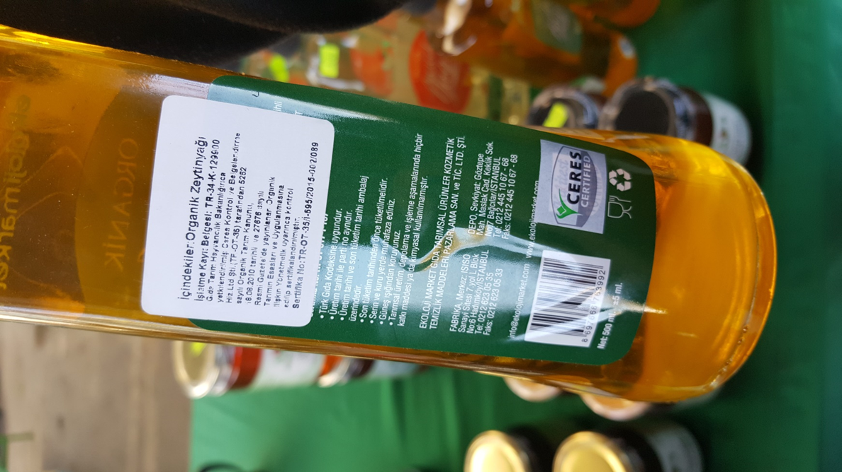

Slide 11
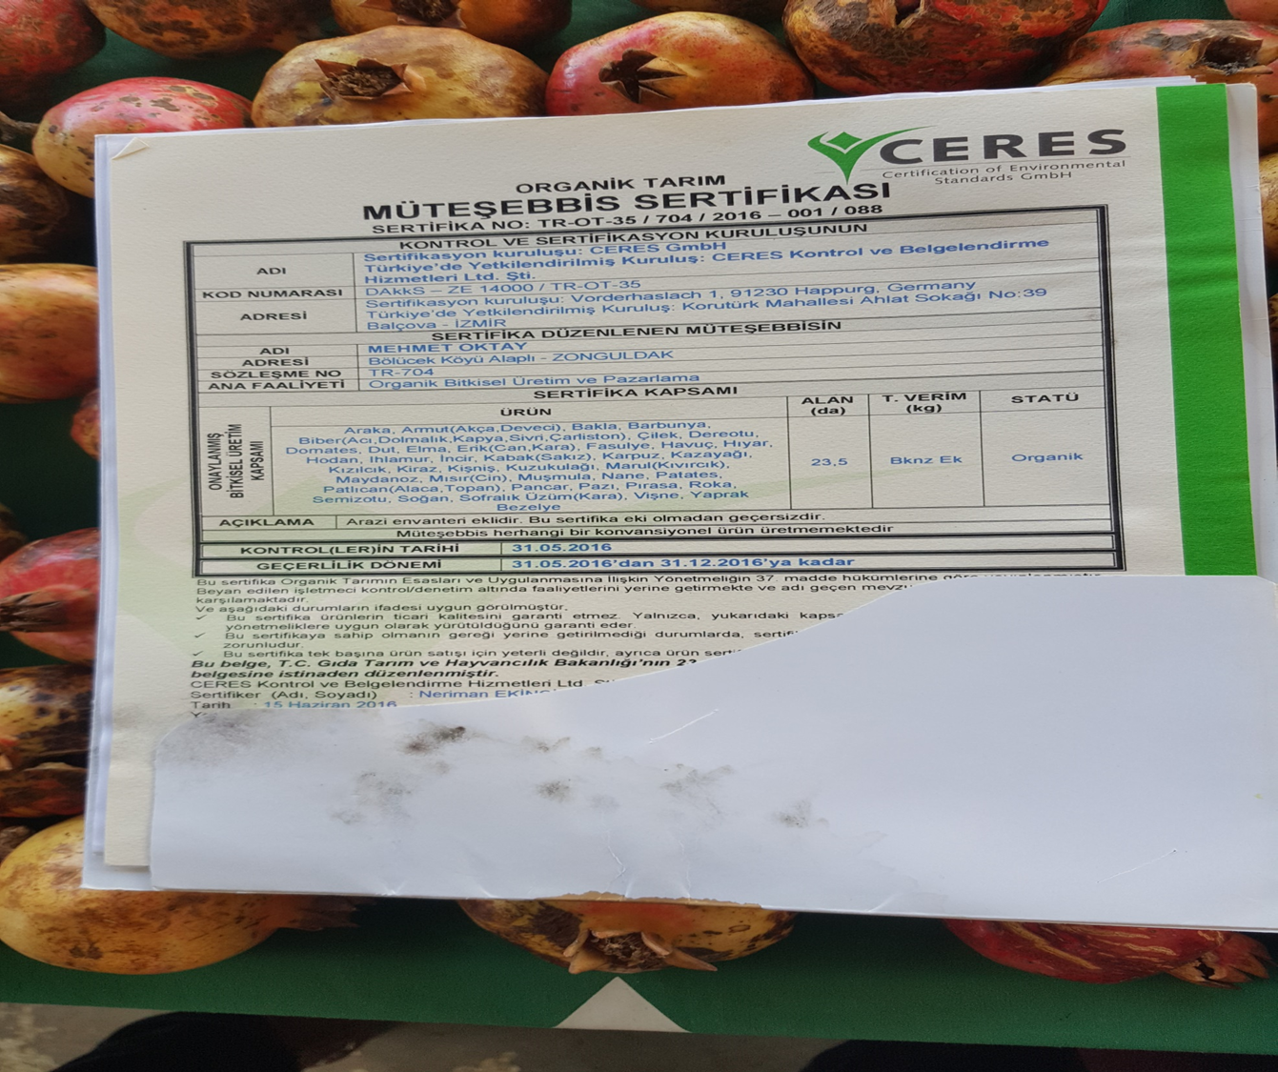

Slide 12
ORGANİK TARIMI ZORUNLU KILAN SEBEPLER
Çevre sorunları
Yer altı suyu kirliliği
Nitrat birikimi ve Azot kayıpları
Sera gazları
Pestisit kalıntıları
Biyolojik çeşitlilik

Slide 13
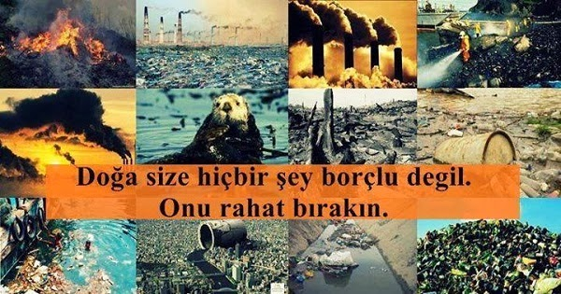
ÇEVRE SORUNLARI
Hızlı nüfus artışı ile birlikte ortaya çıkan çevre kirlenmesi yaşam koşullarını zorlaştırmakta, canlılar ve insanlık için su, hava ve toprak bulma imkansız hale gelmektedir.

Slide 14
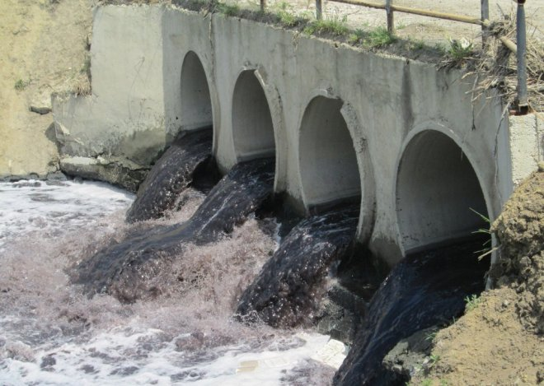
YER ALTI SUYU KİRLİLİĞİ
Gübre azotu bitkilere tümüyle kullanılmamaktadır. Uygulanan azotun bir kısmı topraktaki yer altı suyunu kirletmektedir.

Slide 15
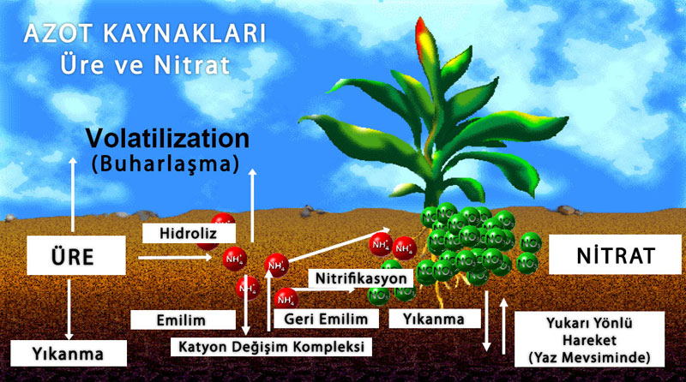
SUSUZ AMONYAĞIN TAŞINMASI VE NİTRAT BİRİKİMİ
Azot gübrelemesi birçok sağlık sorununa neden olmaktadır. Endüstriyel olarak üretilen amonyak(NH3) dağıtım merkezlerine taşınırken çevre, insan ve diğer canlılara zarar verebilmektedir.

Slide 16
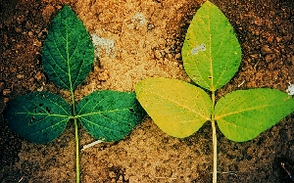
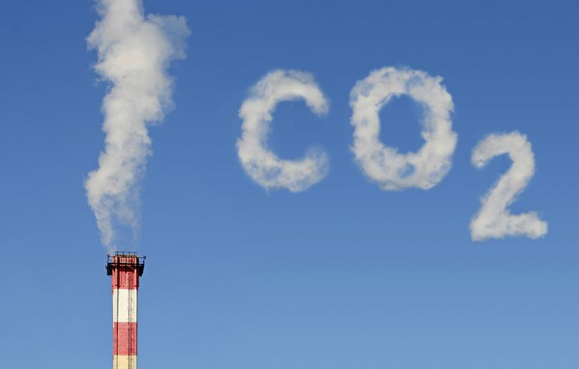
AZOT KAYIPLARI
Azot gübresi kullanımının artmasına paralel olarak özellikle gelişmiş ülkelerde baklagil yetiştiriciliği hızla azalmıştır.
SERA GAZLARI
İnsan faaliyetleri sera gazlarının miktarını arttırmaktadır.

Slide 17
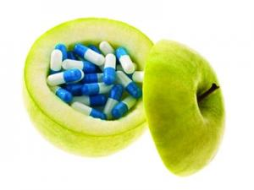
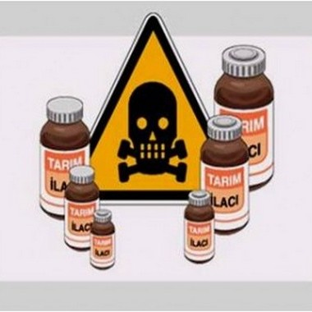
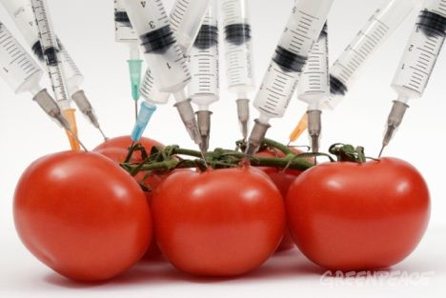
PESTİSİT KALINTILARI
Mevcut tarımda bitki hastalık ve zararlarına karşı kullanılan pestisitler sürekli artmakta ve canlı yaşamını tehdit etmektedir.

Slide 18
BİTKİ VE HAYVAN ETKİLEŞİMLERİ
Doğal ekosistemlerin yapı ve fonksiyonları tarımsal uygulamalar tarafından önemli ölçüde değiştirilebilmektedir.

Slide 19
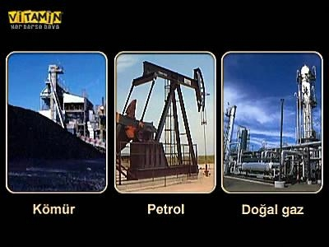
BİTKİSEL ÜRETİMDE FOSİL ENERJİ KULLANIMI
İster kimyasal isterse biyolojik yolla olsun azotun indirgenmesi, yüksek oranda enerji gerektirir. Kimyasal gübre üretimi için enerji kaynağı olarak yakıt kullanılır. Bu materyaller tekrar yerine konamaz ve tükenir özelliktedir.

Slide 20
Organik tarımın küresel ısınma ile ilişkisi
Günümüzde en önemli çevre problemlerinden birisi olarak değerlendirilen iklim değişikliği problemi, genel olarak yenilenemeyen doğal kaynakların yakılması sonucu oluşan sera gazları (CO2, CH4, N20) emisyonlarının atmosferde birikmesi sonucu ortaya çıkmaktadır. Tarımsal faaliyetler sonucunda da sera gazlarının oluştuğu bilinmektedir.

Slide 21
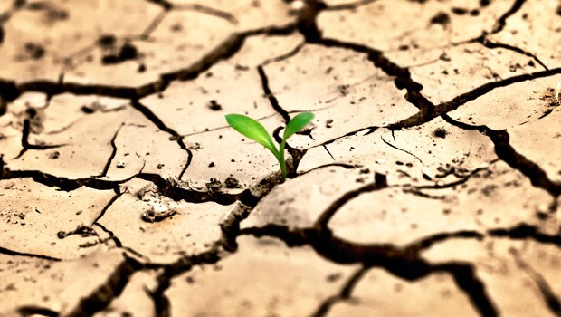
Tarımsal faaliyetler küresel ısınmayı arttırmakta, küresel ısınma da tarımsal alanlardaki üretim ve verim üzerinde olumsuz etkilere neden olmaktadır.
Karasal iklim görülen alanlarda, daha yüksek oranda toprak tuzluluğu, erozyon ve çölleşme problemleri görülmekte ve bu alanlarda ekstrem hava şartları daha sık bir şekilde ortaya çıkmaktadır.

Slide 22
Bütün bu faktörler tarımsal verimlilik üzerinde olumsuz etkilere neden olmaktadır. İklim değişiklikleri, tarımsal faaliyetler üzerinde doğrudan etkili olduğu için, çevresel etkileri daha az olan tarımsal metotların kullanılması, günümüzde bir zorunluluk haline gelmektedir.

Slide 23
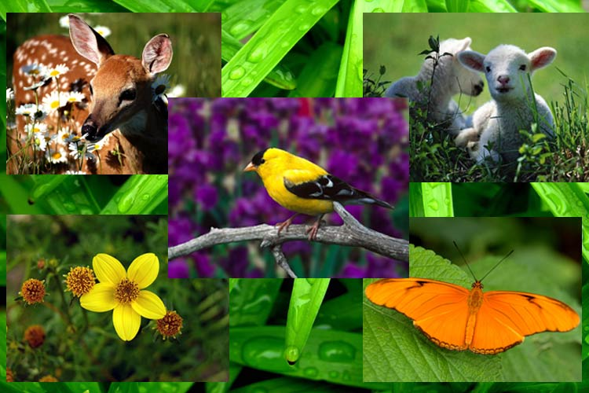
Organik tarım, ekosisteme, iklim değişikliği etkilerine karşı daha dayanıklı olabilme özelliğini kazandırmakta ve tarımsal kaynaklı sera gazlarının oluşumunu azaltıcı tedbirleri içermektedir (FAO, 2002).

Slide 24
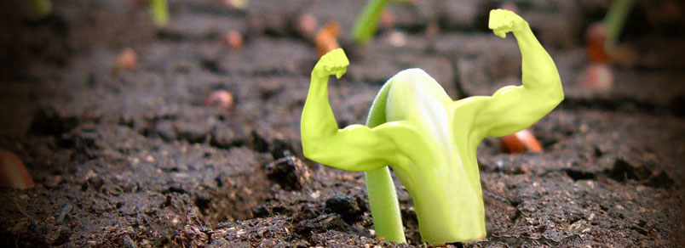
Yapılan bazı araştırmalar, organik tarım sistemlerinde ortaya çıkan CO₂ emisyonlarının klasik tarım sistemine göre %48-66 daha düşük olduğu sonucunu ortaya koymaktadır.
Organik tarım sistemlerinde daha düşük oranlarda fosil yakıtların kullanılması sonucu daha az emisyonun ortaya çıkması, bu düşüklüğün en önemli nedenlerinden biri olarak değerlendirilmektedir.

Slide 25
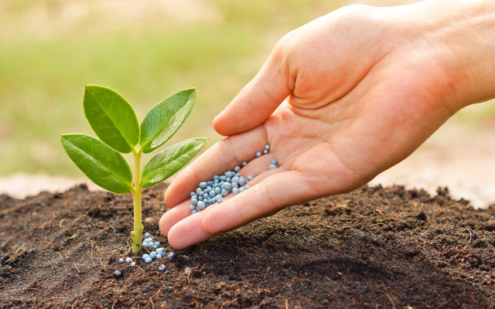
Ayrıca sentetik gübre ve pestisit kullanımının sınırlandırılmış olması da dolaylı olarak bu tür girdilerin üretimi ve taşınması esnasında ortaya çıkan emisyonların azalmasına yol açmakladır (FAO, 2002).

